Slide 1

KARİYER PLANLAMA VE MESLEK SEÇİMİ

Slide 2


Kariyer Nedir?
Bir ömür yaşanan olaylar dizisi, bireyin meslek ve diğer yaşam rollerinin birbirini etkilemesi ve izlemesi sonucu oluşan genel örüntü ve gelişim çizgisinde, özellikle iş ve mesleğe ilişkin rollerinde ilerleme, duraklama ve gerilemeleri de içeren bir süreçtir.

Slide 3

Kariyer Planlaması neden önemlidir?

Slide 4
Sağlıklı Kariyer Kararları Verebilmek için Gerekenler:
Bireysel Açıdan
Kendini Tanıma
Meslekleri ve işgücü piyasasını bilme
Uygun bir eşleme yapma
4

Slide 5

MESLEK SEÇİMİ
Meslek Seçiminin Aşamaları
Yeteneklerin Tanınması
İlgilerin Tanınması
Meslekten Beklentiler
Mesleklerin Özelliklerini Tanıma
Meslek Seçimiyle Neleri Belirleriz
Karakterin Tanınması
Melsek Tercihinde Yapılabilecek Hatalar
Mesleklerin Gerektirdiği Özelliklere Örnekler

Slide 6

MESLEK EN GENEL ANLAMDA YAŞAM BOYU YAPILAN FAALİYETLER BÜTÜNÜDÜR…

Slide 7
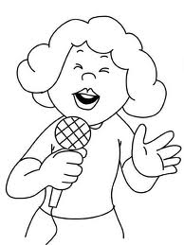
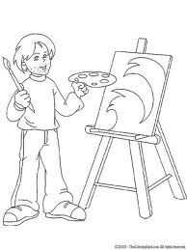
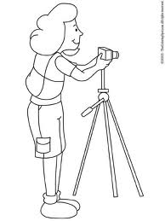
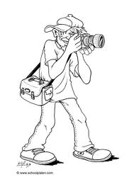
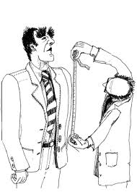
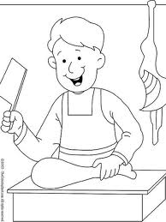
Meslek Seçmek; Hayat Biçimini Seçmektir.

Slide 8
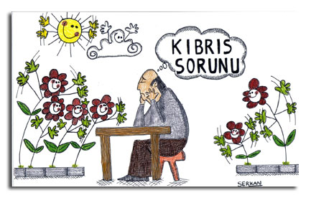
Birçok insan seçmiş olduğu mesleğin getireceği hayat biçimini bilmediği ve incelemediği için başarısız,
verimsiz ve mutsuz olmaktadır.
Bu sonucu yaşamamak için her bireyin cevaplaması gereken bazı soruları olmalıdır!
Doğru Tercih İyi Bir Yaşamın Başlangıcıdır

Slide 9
Bilinçli bir seçim İçin
Bu meslek beklentilerimi karşılayacak mı?
Seçeceğim meslek ilgi ve yeteneklerime uygun mu?
Bu mesleğin bana getireceği yaşam biçimi beni mutlu edecek mi?
gibi sorular cevaplanmalıdır.

Slide 10
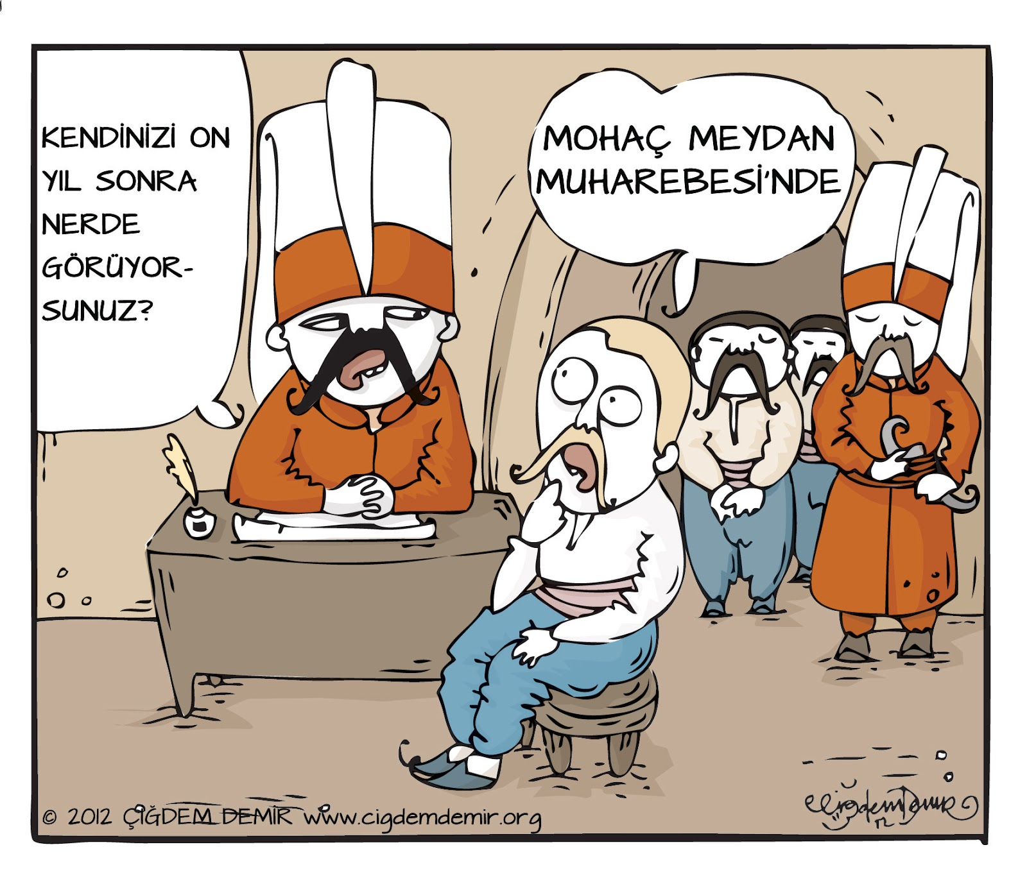
GELECEĞİNİZİ HAYAL EDİN

Slide 11
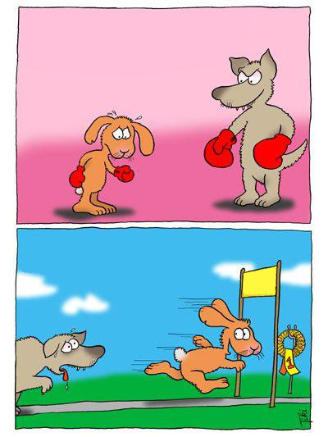
MESLEK SEÇİMİNİN AŞAMALARI
Kendinizi tanımalısınız
Zayıf yönlerinizden yakınmayın
Kuvvetli yönlerinize konsantre olun.

Slide 12
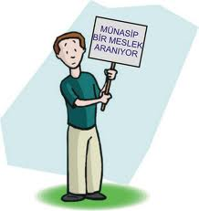
Meslekleri tanımalısınız
Meslek özellikleri
Gereken nitelikler
Geçirilmesi gereken eğitim süreci

Slide 13

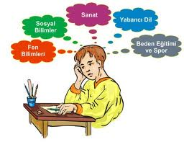
YETENEKLERİN TANINMASI VE MESLEK SEÇİMİ
Bir mesleği veya ona hazırlayan bir eğitim programını seçerken kişi hangi yetenek türüne, ne derece sahip olduğunu düşünmelidir.

Slide 14
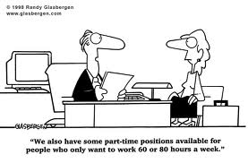
Bu güne kadar tüm altın günlerimde en lezzetli pastalar benimki seçildi. Mahallenin kadınları tarafından yeteneğim tescillendi
!!!
Hangi alanda yetenekli olduğunuzu anlamanın en kolay yolu; o güne kadar hangi alanda yaptığınız çalışmaların başarılı olduğunu değerlendirmenizdir.

Slide 15
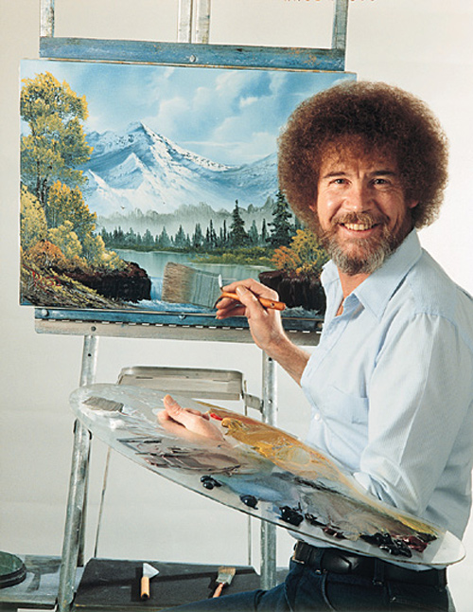
İLGİLER VE MESLEK SEÇİMİ
Herhangi bir zorlama altında olmadan ya da bir ödül beklemeden kendiliğinizden bazı çalışmalar yapıyor ve bundan doyum sağlıyorsanız,yaptığınız bu çalışmalara karşı ilginiz olduğu söylenilebilir.

Slide 16

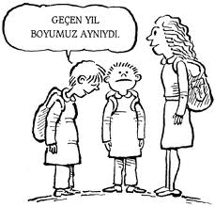
MESLEKTEN BEKLENTİLER
Evet çocuğum söyle bakalım ilerde yapacağın mesleğinden beklentilerin neler?
Kazanç, Yaratıcılığı kullanma, Liderlik,Yeteneğini kullanma

Slide 17
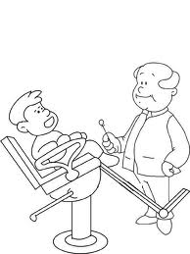
İşbirliği
Ün sahibi olma
Sosyal statü
Düzenli yaşam
Sizler bu değerlerden kendiniz için önemli olanları belirlemeli. Belirlediğiniz bu değerleri sağlayacak mesleğe yönelmelisiniz..

Slide 18

KARAKTERİN TANINMASI
Bireylerin çok farklı kişilik özellikleri vardır:
Atak
Girişken
Çekingen
Uysal
Hırslı
İdealist
Bireyin, sayılan bu özelliklerden hangisine sahip olduğunu belirlemesi, seçimini bu doğrultuda yapması gerekir.

Slide 19
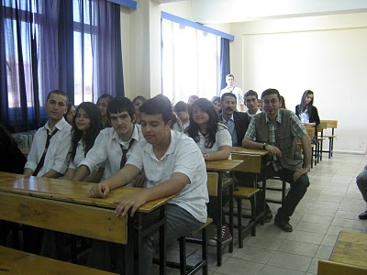
MESLEKLERİN ÖZELLİKLERİNİ TANIMA
Öğrenim süresinde hangi dersler okutulmaktadır?
Bu iş kolunda eleman talebi var mıdır?
Nasıl ve kaç yıllık bir öğrenim gerektirmektedir?

Slide 20
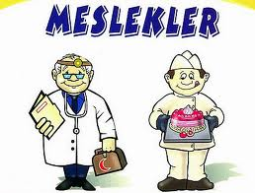
Mesleğin faaliyet alanı nedir?
İyi ya da kötü yanları nedir?
Hangi ortamda çalışılacaktır?
Günde kaç saat çalışılacaktır?

Slide 21
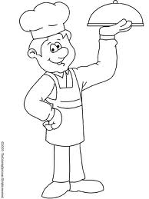
MESLEK SEÇİMİYLE NELERİ BELİRLERİZ?
Hayatımızı nasıl bir ortamda sürdüreceğimizi,
Hayat boyu birlikte iş yapacağımız arkadaş çevremizi,
Çalışırken zevkle iş yapıp yapamayacağımızı,
Mesleğimizden tatmin olup olamayacağımızı,

Slide 22
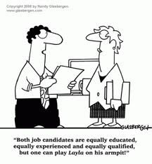
İSTEK VE ÖZELLİKLERİNİZLE
MESLEĞİN ŞARTLARI UYUŞUYOR MU?
Acaba işyerinizde sabah 11 de başlayıp akşam 5 te biten yıllık 4 ay tatili olan, Roma, Paris gibi şehirlere seyahat avantajı olan bir meslek var mı?
Var tabi patronluk !!!
Yetenek, ilgi ve değerlerle mesleki isteğin uyumlu olması önemlidir.

Slide 23
İLGİ, DEĞER VE YETENEKLERİNİZLE SEÇTİĞİNİZ MESLEK ARASINDA TAM UYUM OLMALI
Makine Mühendisi olmak istiyorsunuz:
Makineleri, parçalarını incelemeyi seviyorsunuz (+)
Sizin için dürüstlük ön planda iyi insan olmak önemli (+)
İlgi:
Değer:
Yetenek:
Ortalama her insan kadar matematiğe yeteneğiniz var ancak makine mühendisi olacak yeteneğe sahip değilsiniz (-)

Slide 24
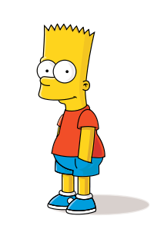
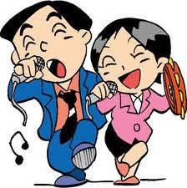
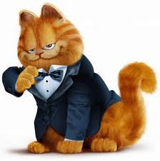
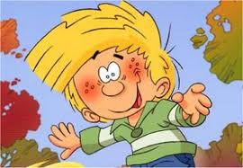
MESLEK TERCİHİNDE YAPILABİLECEK HATALAR
Daha fazla para kazanılan mesleği seçmek,
Günümüzde popüler olan mesleği edinmek,
Toplum içinde sadece saygınlığı olan meslekleri seçmek,
Beğenilen–sevilen kişilerin mesleklerine özenmek,

Slide 25

MESLEKLERİN GEREKTİRDİĞİ ÖZELLİKLERE ÖRNEKLER

Slide 26
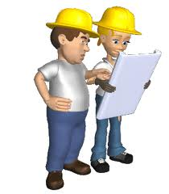
Mühendislik Bilimleri
Matematik ve Fizik yatkınlığı çok iyi olmalı
Mekaniğe ilgi
Üç boyutlu düşünebilme ve hayal gücü
Bölümler:
  Bilgisayar, Elektrik Elektronik,
  Makine, İnşaat - Gemi İnşaatı Mühendisliği,
  Uçak mühendisliği
  Tekstil Mühendisliği,
  Teknik Eğitim Makine-Motor Bölümleri

Slide 27

Tıbbi Bilimler
Kimya ve biyolojiye yatkınlık
Hafıza gücü
Ezber ve yorum dengesi
İnsan sevgisi ve tahammül
Bölümler
  Tıp, Eczacılık, Diş hekimliği
  Gen mühendisliği
  Biyoloji, Biyokimya
  Veterinerlik
  Hemşirelik

Slide 28
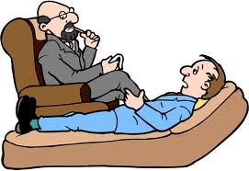
Sosyal Bilimler
Kitap okumaya yatkın
Tarih, Coğrafya ve Felsefe branşlarında iyi
İnsanlarla iyi ilişkiler kurmak, İnsan sevgisi
Toplumsal olayları yorumlama, Tarih şuuru
Bölümler:
  Psikoloji, Sosyoloji, Felsefe
  Antropoloji, Arşivcilik, Arkeoloji
  Gazetecilik, Halkla İlişkiler,
  Rehberlik-Danışmanlık,
  Sanat Tarihi, Sosyal Antropoloji,
  Tarih, Sosyal Bilgiler Öğretmenliği,

Slide 29

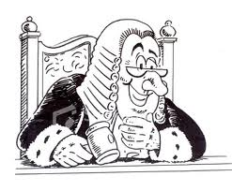
İktisadi İdari Bilimler
Matematik ve Sosyal bilimler
İstatistik merakı
Liderlik
Yazılı-sözlü ifade
  Hukuk
  İktisat, İşletme, Ekonometri

Slide 30
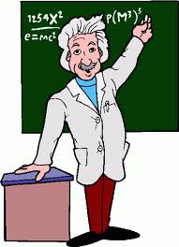
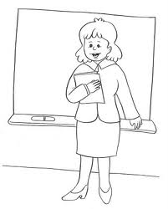
Öğretmenlik
İfade kabiliyeti
İnsan sevgisi, Fedakarlık
İkna gücü
Bölümler:
  Okul öncesi öğretmenlikleri
  Sınıf öğretmenlikleri
  Diğer öğretmenlikler
  Eğitim yöneticiliği

Slide 31

Mutlu olmayı becerebilmek...
En önemlisi

Slide 32
HEDEFLERİNİZİ
GERÇEKLEŞTİRMENİZ
UMUDUYLA ...

